Slide 1
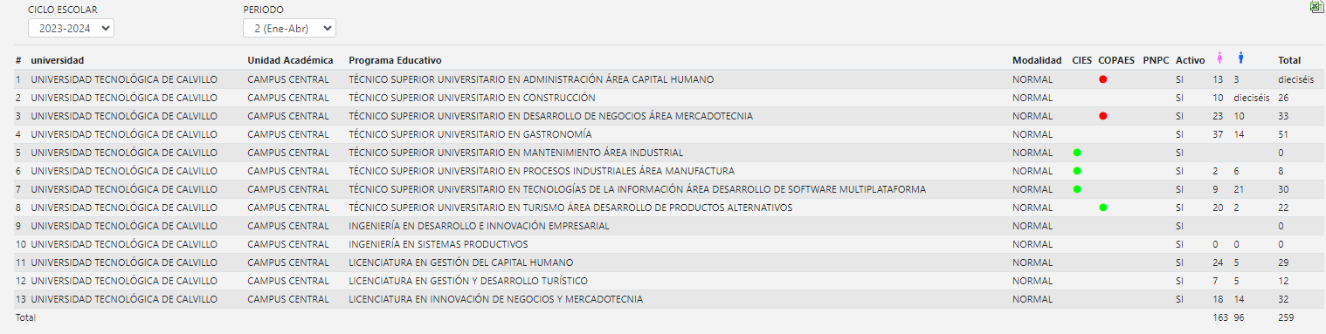




UNIVERSIDAD TECNOLÓGICA DE CALVILLO
ESTADÍSTICA BÁSICA

